Slide 1
Unidad 2. Migración a Cloud Computing

Slide 2
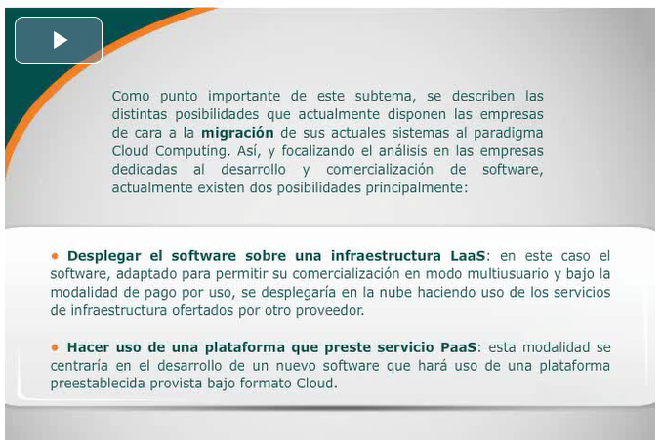
2.1 Tipos de migración

Slide 3
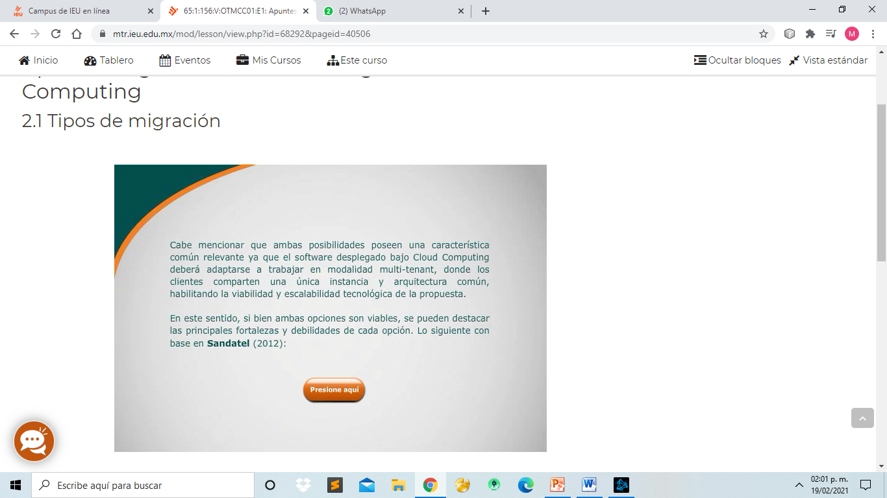

Slide 4
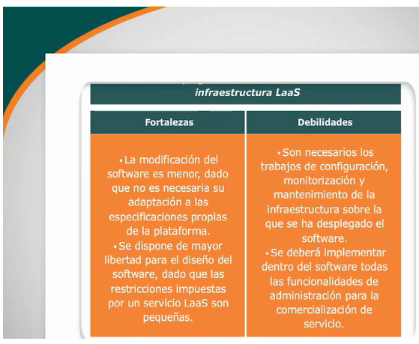

Slide 5
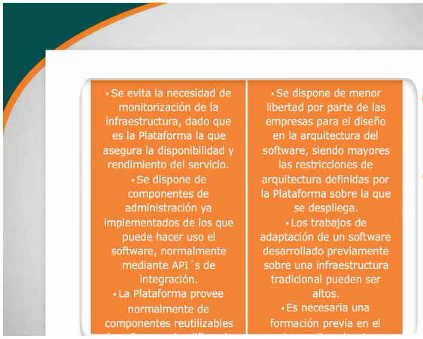

Slide 6
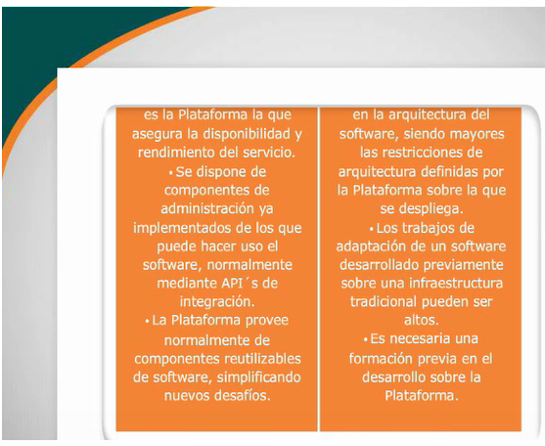

Slide 7
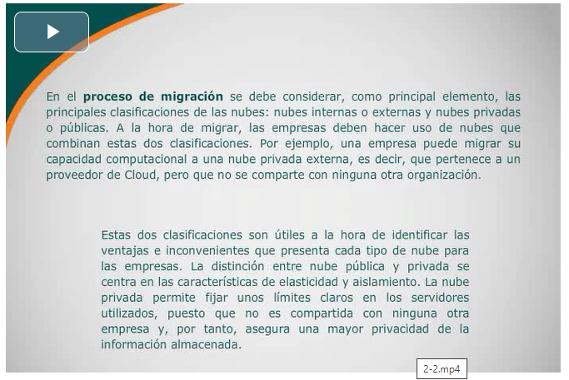
2.2 El proceso de migración

Slide 8
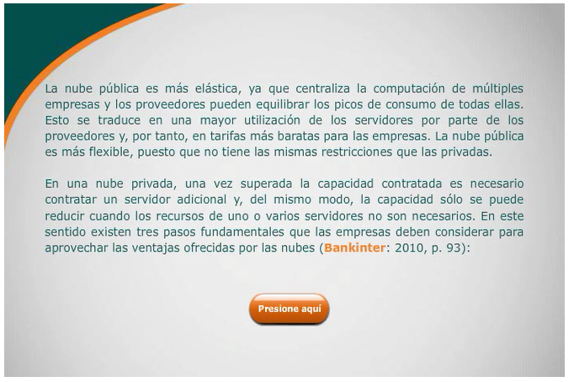

Slide 9
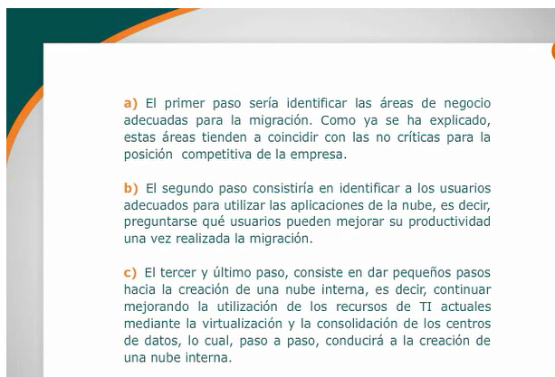

Slide 10
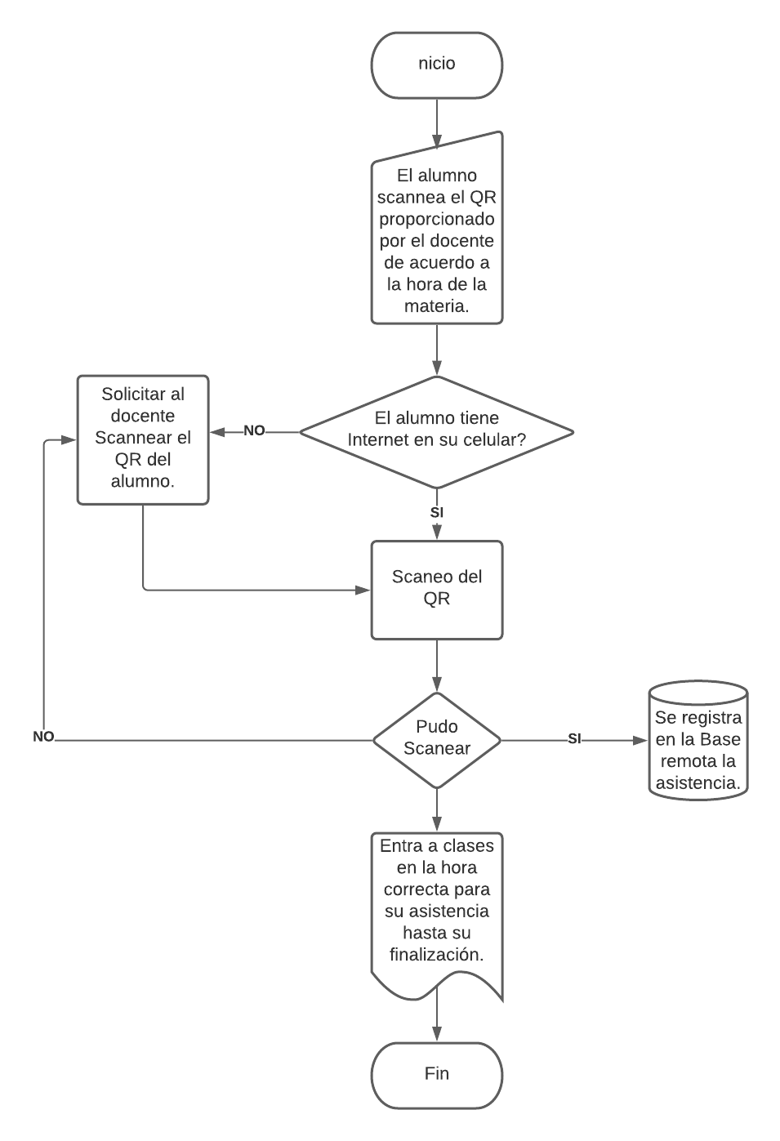
Desarrollo
El proceso del manejo de la aplicación será de acuerdo al siguiente diagrama del proceso del Alumno.

Slide 11
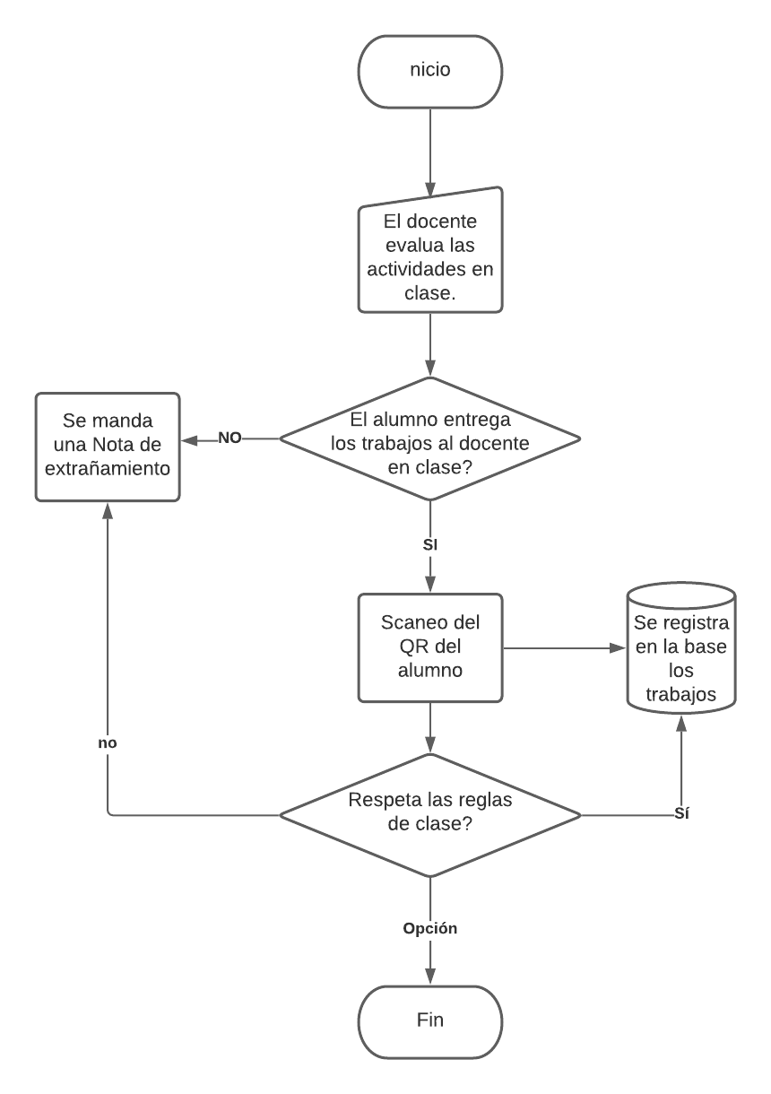
Docente

Slide 12
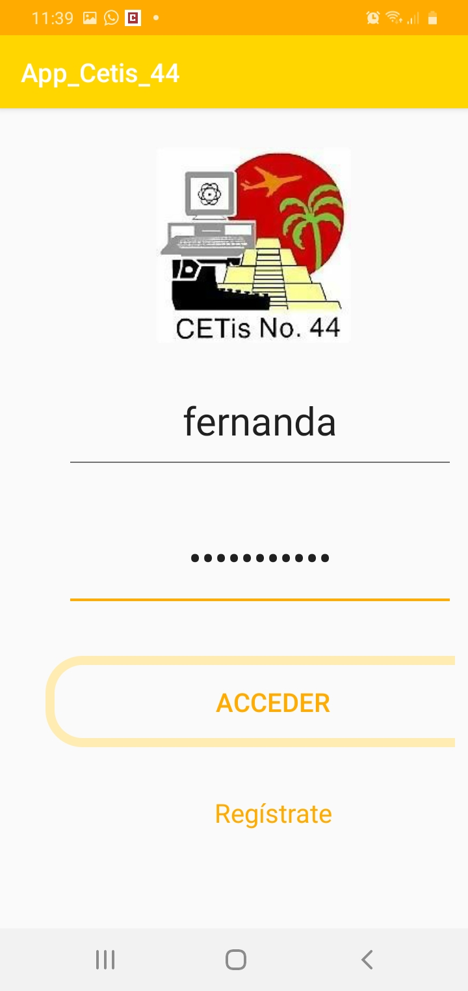

Slide 13
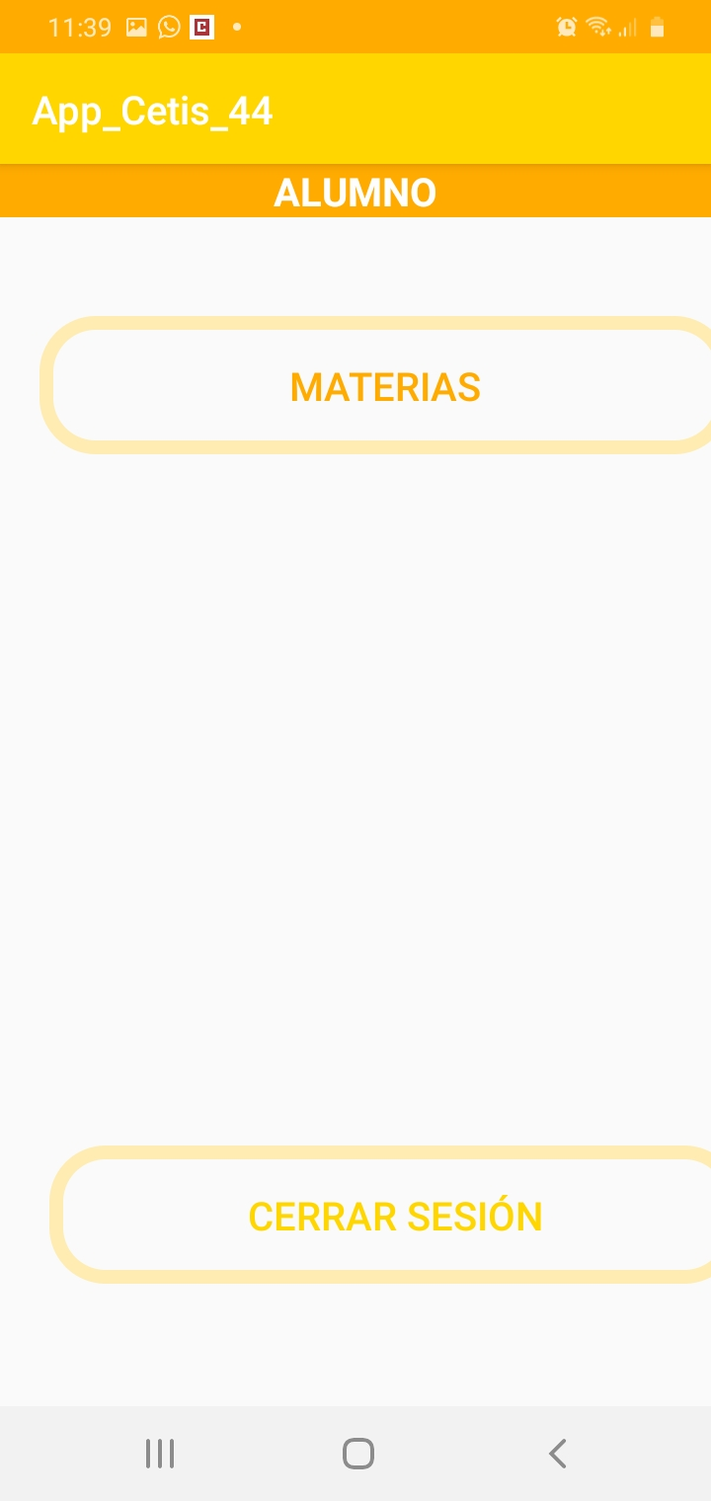

Slide 14
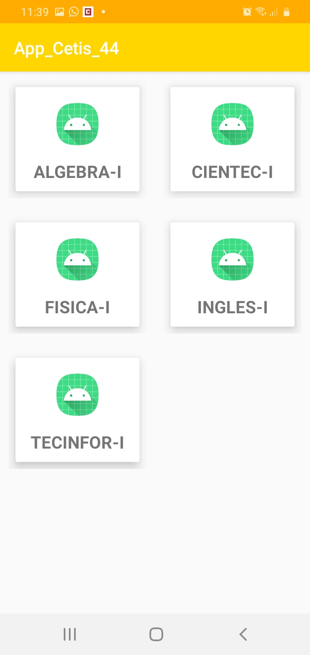

Slide 15
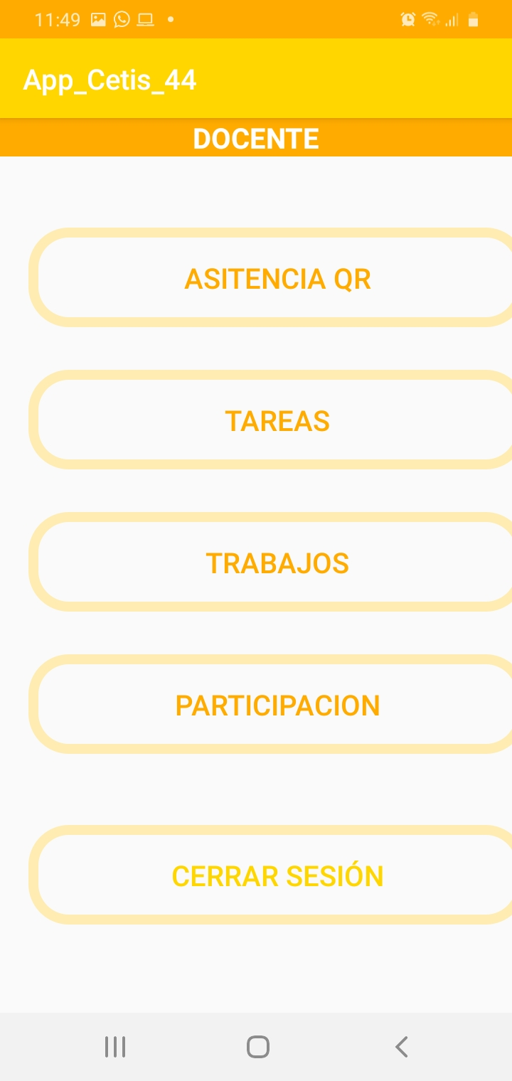

Slide 16


Slide 17
ACTIVIDAD 2
Comparte algunas opiniones acerca de los principales proveedores de Cloud, así como de los beneficios de la implementación de soluciones en la nube y contesta las preguntas:
¿Cuáles son los retos para la adecuada administración de estas soluciones?
¿Cuál es la mejor manera de integrar, administrar y monitorear estas soluciones?

Slide 18
ACTIVIDAD 3
Objetivo:
Identificar un problema que potencialmente pueda resolverse migrando a una solución o modelo de servicio cloud.
Instrucciones:
Realice una investigación sobre las ventajas y desventajas de la arquitectura de las IaaS.
Realice una investigación sobre las ventajas y desventajas de la arquitectura de las PaaS.
Realice una investigación sobre las ventajas y desventajas de la arquitectura de las SaaS.

